Slide 1
申請流程及相關規定
113學年度 南台科技大學
國際企業系暨國際商務學程
校外實習

Slide 2
Outline
1.收件截止日期
2.步驟一：填寫「實習機構評估表」
3.步驟二：填寫「實習機構必備資料」
4.步驟三：填寫「學生個別實習計畫表」

Slide 3
1. 收件截止日期
類 型 | 學期 | 學分 (必修) | 時數 | 實習 時間 | 實習前 (合約書收件日)
 |  |  |  |  | 申請時繳交資料 | 收件 截止日
學期實習 暑期實習 | 上學期 (9/1~1/31) | 9以上 | 18週以上 | 全職 (8小時) | 實習機構評估表 實習必備資料 實習計畫表 | 113年 5月31日
 |  |  |  |  |  | 114年 12月15日
 | 下學期 (2/1~6/30) | 9以上 | 18週以上
 | 暑期 (7/1~8/31) | 2以上 | 320小時 以上 |  |  | 113年 5月15日
表中載明之收件截止日為學生繳交實習相關文件資料及相關證明文件至國企系張老師(shuling@stust.edu.tw)之最後期限。
各類型校外實習之詳細作業規範依各系「校外實習要點」之規定為主。

Slide 4
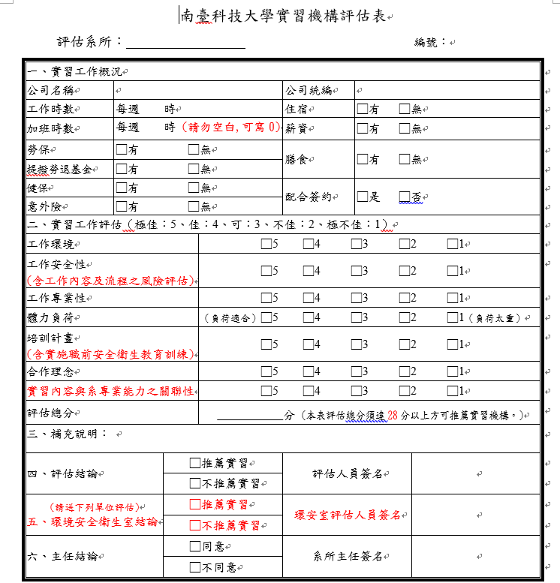
2. 填寫「實習機構評估表」
關於填寫實習機構評估表的說明，請詳見下一頁， 務必依照規定。

Slide 5
填寫實習機構評估表的說明
由安排專業老師拜訪實習機構以評估實習工作之適切性，避免學生報到後，因工作不適應而產生困擾。無法簽訂實習合約者，請勿進行實習合作。
如第一次合作，請將公司資料輸入校外實習系統。
請本表連同公司資料送至研產處以利審核(如為國外企業，請加送核准簽呈為附件)。
公司資料可依下列擇一繳交即可:(1)財政部稅務入口網*；(2)公司立案證明或統一編號編配通知書。
若因實習工作之屬性需求，需於夜間實習者，基於維護學生安全，建議不超過午夜12：00為原則(即午夜12：00~上午8：00)，實習時段以日間為主。
正本留存於系所，影印本送研產處。
財政部稅務入口網https://www.etax.nat.gov.tw/etwmain/etw113w1/ban/query

Slide 6
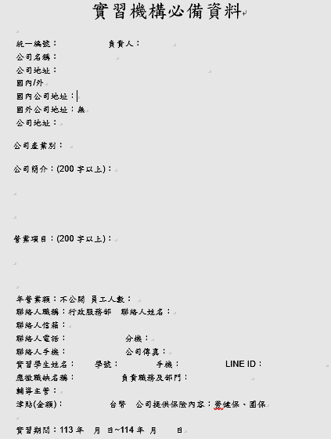
3. 填寫「實習機構必備資料」
右表中所有欄位均需要確實填寫。
「公司簡介」與「營業項目」建議參考公司官網的內容填寫，不宜簡略。

Slide 7
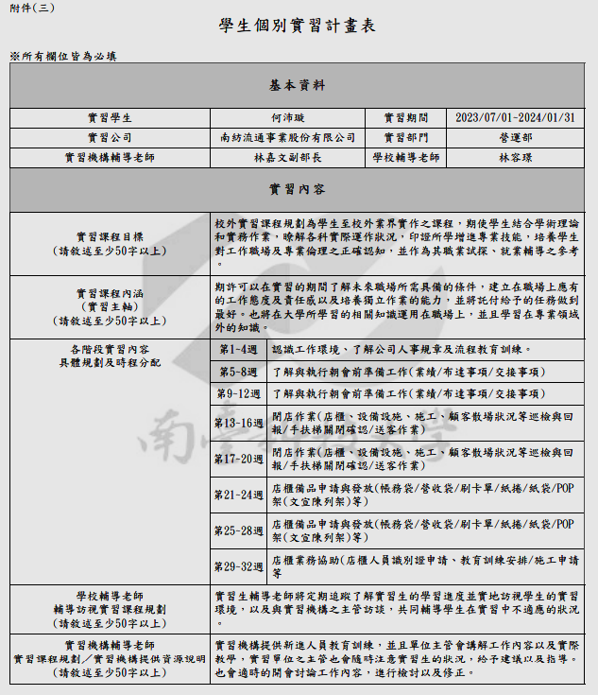
4. 填寫「學生個別實習計畫表」
請務必填寫2024新版之學生個別實習計畫表
所有欄位均必須仔細填寫，否則可能會被退件。
填寫時程分配之週數與實習期間應相配合(暑期實習之週數較少

